Slide 1
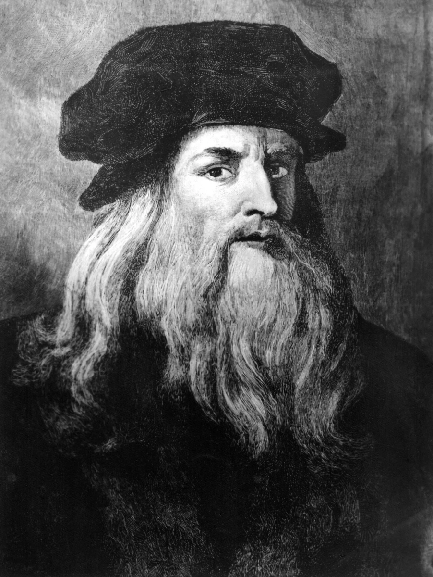
Природа так обо всем позаботилась, что повсюду ты находишь, чему учиться.
Леонардо да Винчи — итальянский художник, учёный, изобретатель, «универсальный» гений эпохи Возрождения.

Slide 2
«Итоги, достижения, перспективы» Цель: ориентация деятельности педагогического коллектива МБУ ДО «КРДДТ» на совершенствование образовательного процесса в 2024-2025 учебном году.

Slide 3
Повестка педагогического совета
1.«Анализ методической работы за 2023-2024 учебный год» - заместитель директора по УВР Дульзон М.А
2.«Новые места» - методист МОЦ Тайдынова Е.В.
3.«Анализ воспитательной работы за 2023-2024 учебный год» - заместитель директора по УВР Дульзон М.А.
4.«Итоги аттестации детских объединений за 2023-2024 учебный год» - заместитель директора по УВР Тайдонова А.А.
5.Рефлексия «Всё у меня в руках!» - Тайдонова А.А.

Slide 4
Анализ методической работы за 2023-2024 учебный год
Выступает заместитель директора по УВР- Дульзон М.А

Slide 5
Новые места
Выступает методист МОЦ Тайдынова Е.В
.

Slide 7
Итоги аттестации детских объединений за 2023-2024 учебный год
Выступает заместитель директора по УВР- Тайдонова А.А

Slide 8
Анализ воспитательной работы за 2023-2024 учебный год
Выступает заместитель директора по УВР- Дульзон М.А

Slide 10
Количество детей (313)
Количество детей (332)

Slide 11
Результаты промежуточной аттестации за два полугодие 2023-2024 учебного года

Slide 12
Все у меня в руках!
Большой палец – «Над этой темой я хотел(а) бы еще поработать».
Указательный – «Здесь мне были даны конкретные указания».
Средний – «Мне здесь совсем не понравилось»
Безымянный – «Психологическая атмосфера».
Мизинец – «Мне здесь не хватало…».

Slide 13
Спасибо за внимание!

